Slide 1
CHÀO MỪNG CÁC EM HỌC SINH
ĐẾN VỚI BÀI GIẢNG ĐIỆN TỬ!
MÔN: KHOA HỌC TỰ NHIÊN 9
BỘ SÁCH CÁNH DIỀU

Slide 2
PHẦN 2: CHẤT VÀ SỰ BIẾN ĐỔI CỦA CHẤT
CHỦ ĐỀ 7: GIỚI THIỆU VỀ CHẤT HỮU CƠ, HYDROCARBON VÀ NGUỒN NGUYÊN LIỆU
BÀI 19: GIỚI THIỆU VỀ CHẤT HỮU CƠ

Slide 3
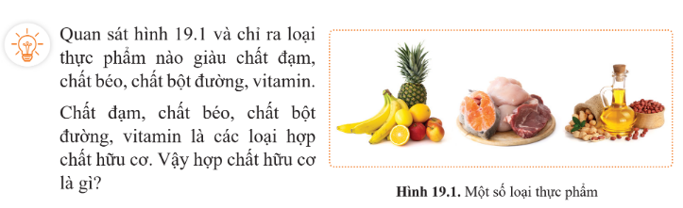

Slide 4
BÀI 19: GIỚI THIỆU VỀ CHẤT HỮU CƠ
I. HỢP CHẤT HỮU CƠ VÀ HÓA HỌC HỮU CƠ
1. Khái niệm hợp chất hữu cơ

Slide 5
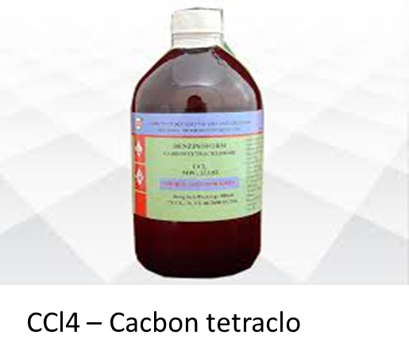

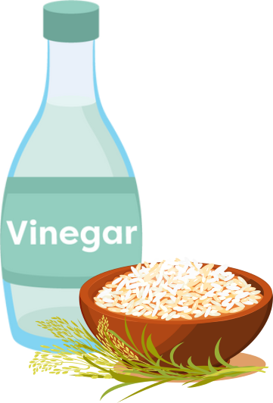


Hoạt động nhóm bàn
Quan sát công thức của các hợp chất hữu cơ phổ biến trong hình dưới đây và cho biết đặc điểm chung về thành phần nguyên tố của các phân tử hợp chất hữu cơ là gì.
Butane, C₄H₁₀
(một loại khí hóa lỏng, dùng làm nhiên liệu)
Ethylic alcohol, C₂H₅OH (có trong thành phần của đồ uống có cồn)
Acetic acid, CH₃COOH
(có trong thành phần của các loại giấm)
Urea, CO(NH₂)₂
(một loại phân đạm)

Slide 6
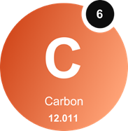
Các chất này đều chứa nguyên tố carbon.
Butane, C₄H₁₀
(một loại khí hóa lỏng, dùng làm nhiên liệu)
Ethylic alcohol, C₂H₅OH (có trong thành phần của đồ uống có cồn)
Acetic acid, CH₃COOH
(có trong thành phần của các loại giấm)
Urea, CO(NH₂)₂
(một loại phân đạm)

Slide 7
- Hợp chất hữu cơ là hợp chất của carbon (trừ CO, CO₂, muối carbonate,...).
- Ví dụ: Butane (C₄H₁₀); Ethylic alcohol(C₂H₅OH); Acetic acid (CH₃COOH)…

Slide 8
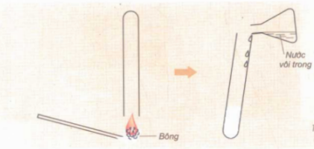
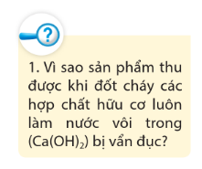
Vì khi đốt cháy các hợp chất hữu cơ sản phẩm thu được là khí CO₂ làm nước vôi trong Ca(OH)₂ bị vẩn đục (do tạo ra CaCO₃ màu trắng không tan)
CO₂ + Ca(OH)₂ CaCO₃ + H₂O

Slide 9

Bài tập
Hãy sắp xếp các hợp chất dưới đây thành hai nhóm: nhóm 1 gồm các hợp chất hữu cơ và nhóm 2 gồm các hợp chất vô cơ.
C₆H₆
H₂SO₄
C₆H₁₂O₆
H₂CO₃
CaCO₃
KNO₃
C₂H₄
NaOH
Al₂O₃
CH₃Cl
CH₃OH
Nhóm 1: Hợp chất hữu cơ
Nhóm 2: Hợp chất vô cơ

Slide 10
2. Phân loại hợp chất hữu cơ
- Hydrocarbon: phân tử chỉ gồm hai nguyên tố là hydrogen và carbon. Ví dụ: CH₄; C₂H₄; C₆H₆,…
- Dẫn xuất của hydrocarbon: trong phân tử, ngoài nguyên tố carbon còn có nguyên tố khác như H, O, N, Cl,... Ví dụ: C₆H₁₂O_{6;} CH₃Cl; CH₃OH

Slide 11
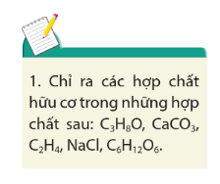

Slide 12
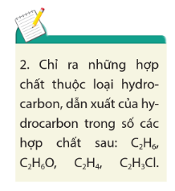

Slide 13
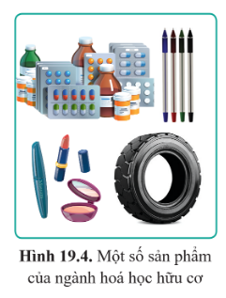
3. Hóa học hữu cơ
- Hóa học hữu cơ là ngành hóa học nghiên cứu về các hợp chất hữu cơ.
II. ĐẶC ĐIỂM CẤU TẠO PHÂN TỬ HỢP CHẤT HỮU CƠ
1. Hóa trị và liên kết giữa các nguyên tử

Slide 14
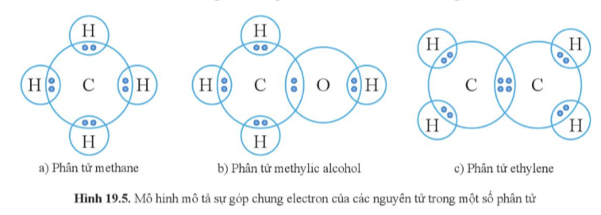
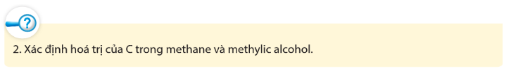
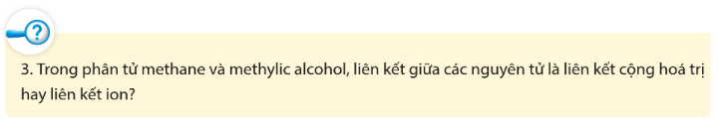
Trong phân tử CH₄, C sử dụng 4 electron lớp ngoài để tạo ra các cặp electron dùng chung với nguyên tử H => C có hóa trị IV trong phân tử CH₄
Trong phân tử methane và methylic alcohol, liên kết giữa các nguyên tử là liên kết cộng hóa trị do các nguyên tử sử dụng các cặp electron dùng chung để tạo liên kết
Trong phân tử CH₃OH, C sử dụng 4 electron lớp ngoài để tạo ra các cặp electron dùng chung với nguyên tử H và O => C có hóa trị IV trong phân tử CH₃OH

Slide 15
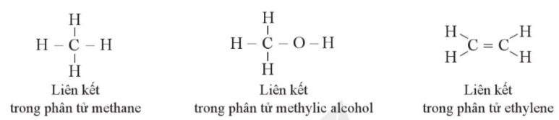

Slide 16
II. ĐẶC ĐIỂM CẤU TẠO PHÂN TỬ HỢP CHẤT HỮU CƠ
1. Hóa trị và liên kết giữa các nguyên tử
Trong các hợp chất hữu cơ, liên kết giữa các nguyên tử chủ yếu là liên kết cộng hóa trị, hóa trị của carbon luôn là IV, hydrogen là I, oxygen là II,…

Slide 17
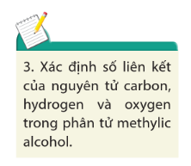
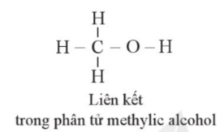
Số liên kết của C là 4; số liên kết của H là 1; số liên kết của O là 2

Slide 18
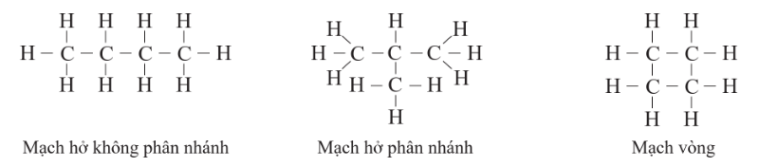
2. Mạch carbon
Trong phân tử hợp chất hữu cơ, nguyên tử C không chỉ liên kết với nguyên tử H mà còn trực tiếp liên kết với nhau tạo thành mạch carbon: mạch hở không phân nhánh, mạch hở phân nhánh, mạch vòng.
3. Trật tự liên kết trong phân tử

Slide 19
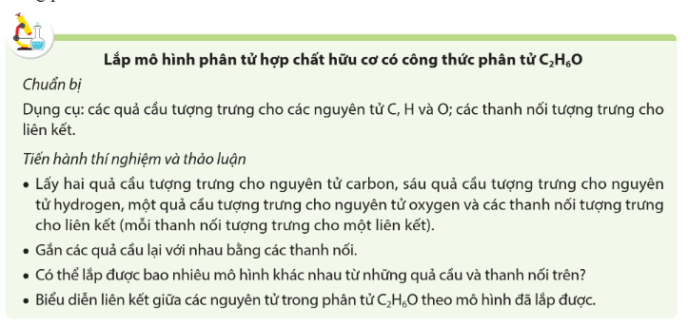
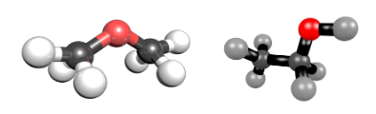

Slide 20
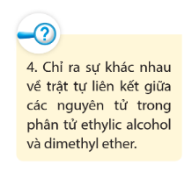
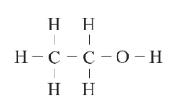
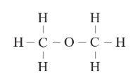



- Trật tự liên kết trong ethylic alcohol: nguyên tử C liên kết với nguyên tử C; nguyên tử O liên kết với 1 trong 2 nguyên tử C
- Trật tự liên kết trong dimethyl ether: nguyên tử O liên kết với 2 nguyên tử C

Slide 21
3. Trật tự liên kết trong phân tử
Mỗi hợp chất hữu cơ có một trật tự liên kết xác định giữa các nguyên tử trong phân tử. Sự thay đổi trật tự liên kết giữa các nguyên tử sẽ làm thay đổi tính chất của hợp chất hữu cơ.

Slide 22
So sánh số nguyên tử C,H,O trong hai hợp chất hữu cơ sau:
Tại sao với cùng số nguyên tử C,H,O trong phân tử mà lại sao tạo ra hai chất khác nhau?

Slide 23
III. CÔNG THỨC PHÂN TỬ VÀ CÔNG THỨC CẤU TẠO HỢP CHẤT HỮU CƠ
1. Công thức phân tử
- Công thức phân tử cho biết thành phần nguyên tố và số lượng nguyên tử của các nguyên tố trong phân tử
- Ví dụ: Công thức phân tử của methane là CH₄, của acetic acid là C₂H₄O₂…
2. Công thức cấu tạo
- Công thức cấu tạo của hợp chất hữu cơ cho biết trật tự và cách thức liên kết giữa các nguyên tử trong phân tử.

Slide 24
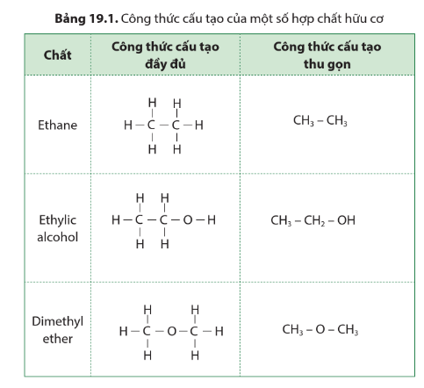

Slide 25
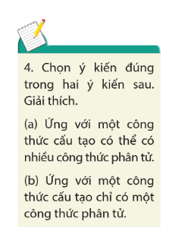
(b) đúng, vì một công thức phân tử có ít nhất 1 công thức cấu tạo để biểu diễn các liên kết trong phân tử

Slide 26
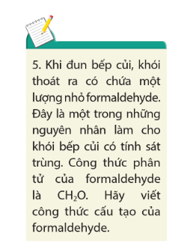


Slide 27
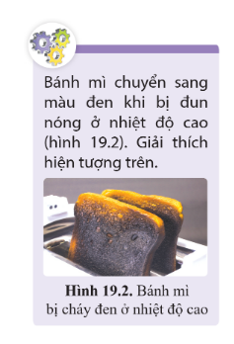
Vì trong bánh mì có các thành phần của hợp chất hữu cơ như đường, bột mì nên khi đun nóng ở nhiệt độ cao bánh mì có thể chuyển sang màu đen do hợp chất hữu cơ bị đốt cháy.

Slide 28
Bài 1: Tính thành phần % về khối lượng các nguyên tố có trong:
a. CH₄ b. C₂H₄ c. C₂H₂ d. C₆H₆. e. C₂H₅OH g. CH₃COOH.
Bài 2: So sánh % khối lượng của Carbon trong các hợp chất sau:
a.Hợp chất vô cơ: CO; CaCO₃; COCl₂; CaC₂; Al₄C₃.
b. Hợp chất hữu cơ: CH₄; CH₃Cl; CH₂Cl₂; CHCl₃; C₂H₂; C₆H₆.
Bài 3: Viết công thức cấu tạo của các hợp chất hữu cơ sau: C₃H₆; C₄H₈; C₄H₁₀; C₃H₇Cl; C₃H₈O; C₅H₁₂ ; C₅H₁₀; C₆H₁₂; C₇H₁₆?
Bài 4: Xác định công thức phân tử của chất A chứa 75%C và 25%H. Biết khối lượng phân tử của A là 16 amu.
Bài 5: Một hợp chất hữu cơ A có khối lượng phân tử là 60 amu, trong đó C chiếm 60%, H chiếm 13,33% còn lại là O. Tìm công thức phân tử của hợp chất A và viết công thức cấu tạo có thể có của A?

Slide 29
Bài 6: Xác định công thức phân tử của hợp chất A chứa 85,71%C và 14,29%H. Biết 1 lít khí A ở đktc nặng 1,25g.
Bài 7: Xác định công thức phân tử của hidrocacbon X biết rằng X chứa 75%C; 25%H. Biết tỉ khối của nó so với oxi bằng 0,5?
Bài 8: Xác định công thức phân tử của hợp chất hữu cơ X biết rằng X chứa 40%C; 6,67%H, còn lại là O. Biết khối lượng mol của X bằng 180 gam/mol?
Bài 9: Xác định công thức phân tử của hidrocacbon X biết rằng X chứa 92,31%C; 7,69%H. Biết tỉ khối của nó so với hidro bằng 13?

